Slide 1
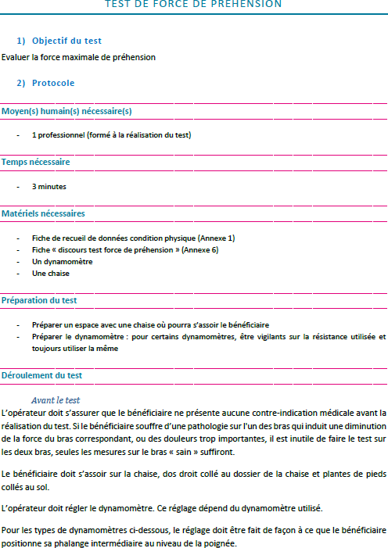
1
1

Slide 2
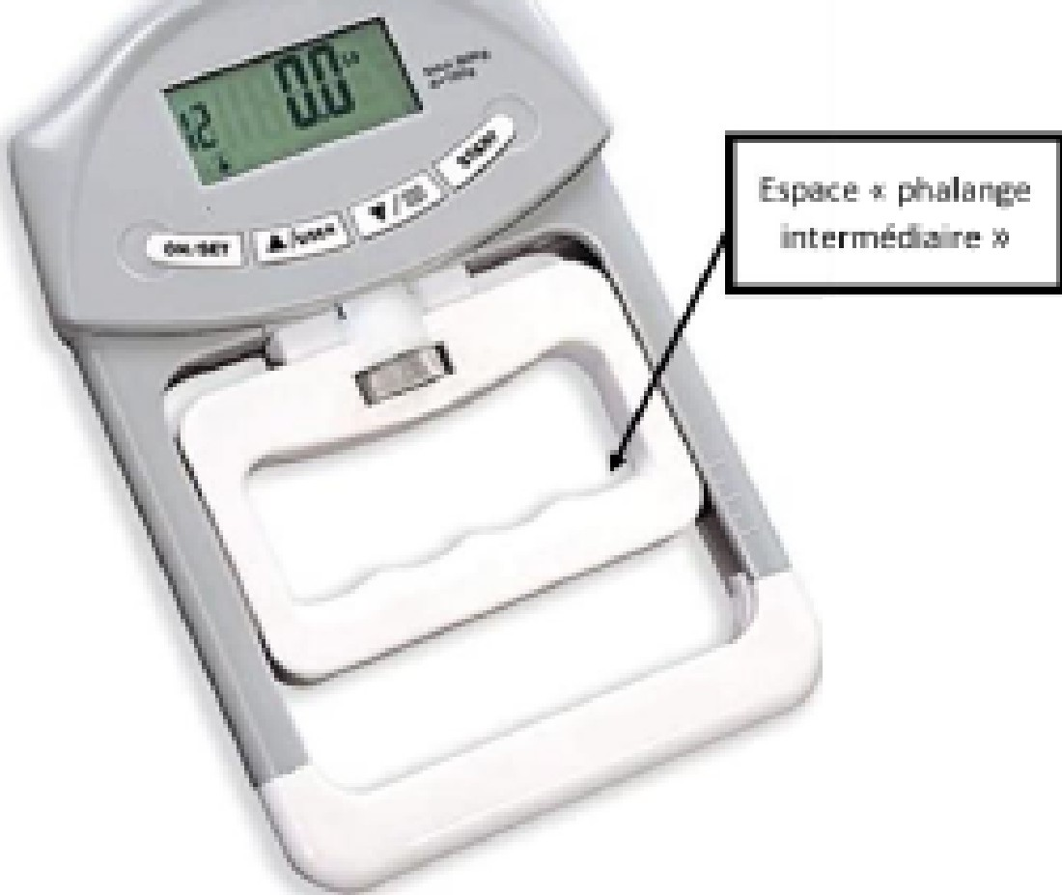
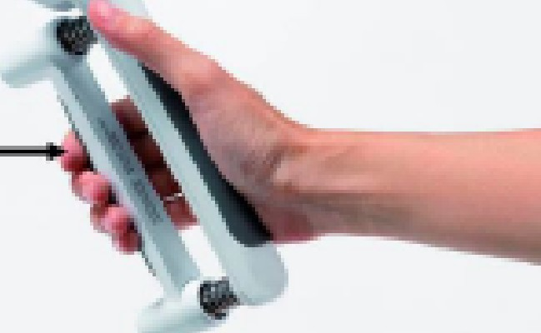
f; r;i Of:: Il phi! 'lllEJC
i: tèrrn;è!diair<t!-:,;;
L''opèrateurw aLm:s,expliquer aL1II1Jè11éficiaiœ le déroulememt du test,,e lui lrsam:ce texte:
a Vaus alfez ma;me:nant faire un test de force de préhensfan. Pour œJar vous devez vous assoir sur la chaise dos colJé au doss er de la cha;se et les plan.tes de pied5 collées au sa/. l.e bros non testé da;t être tendu le: long de votre buste sans agripper a fa chaise:_ le bros testé (celui avec leque:l vaus afJez serrer
le dynamomètre} doit être tendu le ong de votre buster paume de main orientée vers fa chaise, le bros et le coude, en contact avec votre tiuste_ A mon s;gnal, vous de:vez serrer le dynamomètre le pfus fort
passrbfe_ Nous aJlans eJfe.{:tuer ce test 2 fais sur chaque bras_
Avez-vous des questions ? Vous sentez vous prêt: a débuter fe test ?.11
PeJJdant let.est"
Pie.riu!alrt te test.,l'ol[Jèra:te r s•a
rre 1quee œ éffi!1:iaire llllei"agrip.,pe pas à !!a [
aise a c
llll IDras l!lDIITI
te5tè.,e1t , u'iil ,garde l'a posllio.lillllfe lfépa_n_
L"'opèrateur va emaT!lr:ier a IIJel•!TI u iaiJe de réaliser œ te.s.t demi:fur!!i ur dil,a e tiira.s,1en a,l· anrtà1
dhaque fojs Le bi"as teste_Aurnlill e cm.11ra,gememt Ile doit è1J1re do
.•
Après le test
L"'opèrateur re111seiglile es 4 re91J[tat!Ss
l'a che de rernei Ife llfolfri ees_
3) l.e5i « ch.oses:,à ne pa5i faire » ,et poirn11t5ide vi1 :"lan1r:e
Attelil1tiol!l: Il est ,'raime t p.rim omiJa1 de·aS'.SUrer de t œsista111œ uti isèe [p.
llfes,mociè e.s:) e1t llfe toujolllrs Lltilise !GBltte même re9istal!lce p® 1r remrsemble des lîiests efféa:uès_
Il est ·ues mmpona.m llf:e uil.l'œ iote Bl!lt le II)rnmœJe·mfü:qu f!O.ur que Les 1ésL111ta.t:s mre s® iellft Jlla&
biaisé.s, ue œ it
IDrs de aœ lyse l®rn;gituo'iJil'ale fpmt i terveinrt ® (e11f1® a:ion des cdifféœ t:s
OJi]êTateurs.. d" êœmrtes œlldit-orns matèrielLes.. etc. ou imrs de l',mallyse i ter-stnmru:1re.s...

Slide 3
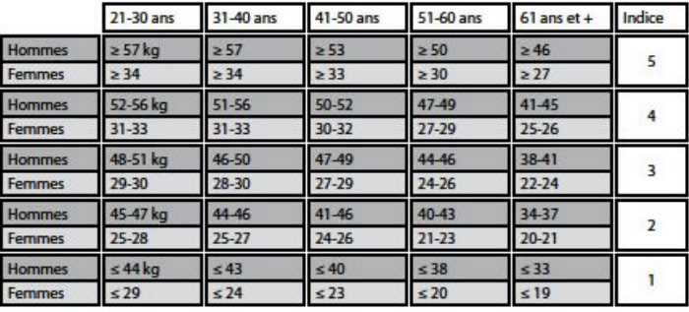
Quelques références ( CNOSF) pour se situer.
3

